Slide 1




計畫主持人：國立中興大學圖書資訊所 蘇小鳳教授
報告人： 張夢禪專案助理

Slide 2





計畫背景與數位典藏內容
本計畫是國立中興大學蘇小鳳教授與國內三位工程與公共行政領域的教授率團隊所執行之數位典藏國家型科技計畫，其內容為台北市議會授權之台北市議會議事資訊檔案。
陳宜欣教授
席代麟教授
蘇小鳳教授
邱一 教授

Slide 3
數位典藏內容與成果目標
資料類型 | 起迄年 | 數量/單位
議事錄 （第一期計畫） | 民58-91 1969-2002 | 255,982頁 43,728筆後設資料
議會公報 （第二期計畫） | 民59-95 1970-2006 | 266,644頁 31352 筆後設資料
議事廳 錄音錄影資料 （一、二期計畫） | 民92-95 2003-2006 | 65,352分鐘
老照片 （三期計畫） | 民35-93 1946-2004 | 原128,169幅 選1,000幅

Slide 4
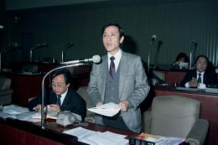
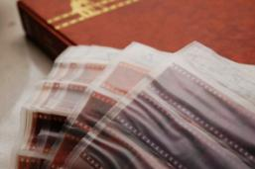
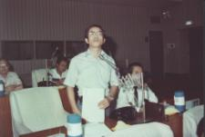
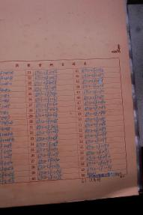
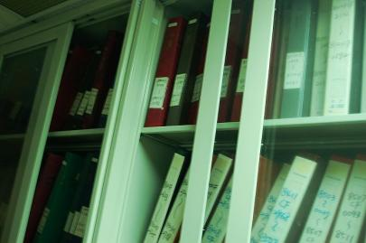
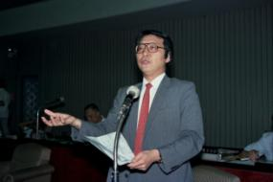
老照片物件狀況

Slide 5
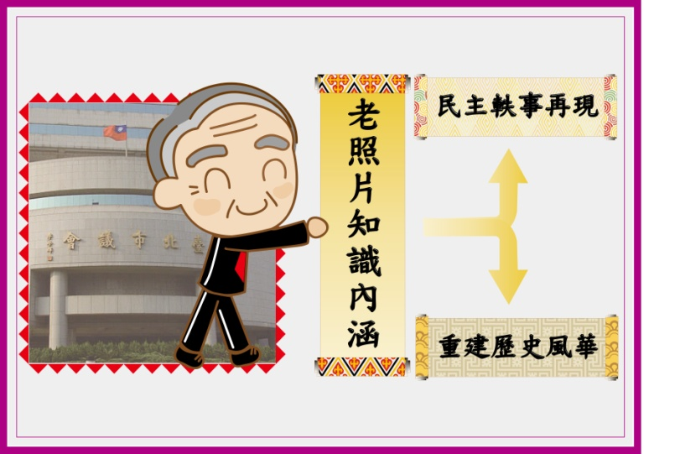
老照片數位化執行方式
台北市議會老照片數位影像製作
台北市議會老照片內容分析
圖文檢索網站架設與資料庫功能開發，進行主題式串聯

Slide 6
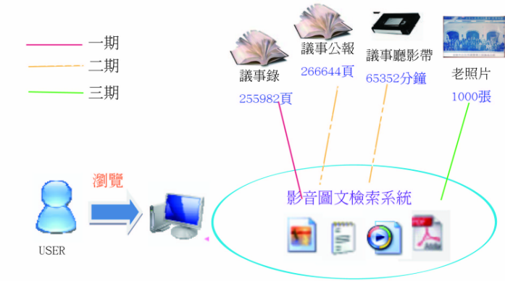
成果呈現方式

Slide 7

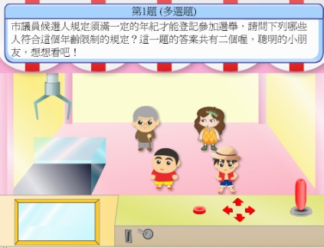
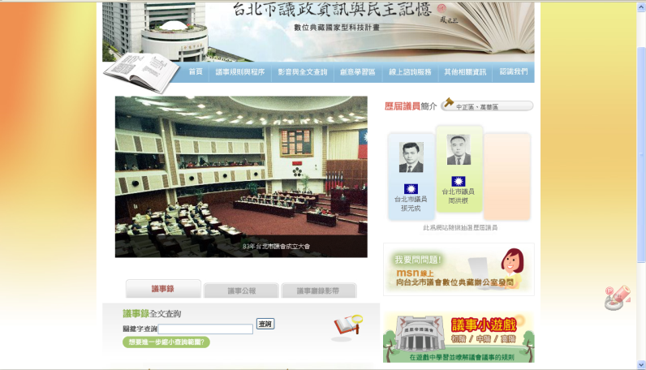






網站成果
議事動畫小遊戲
影音圖文檢索
創意學習區

Slide 8
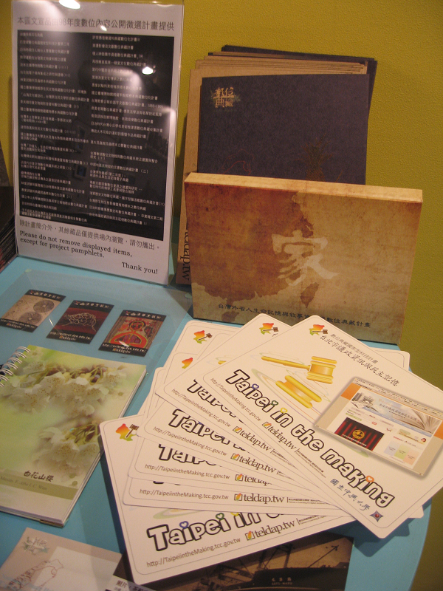
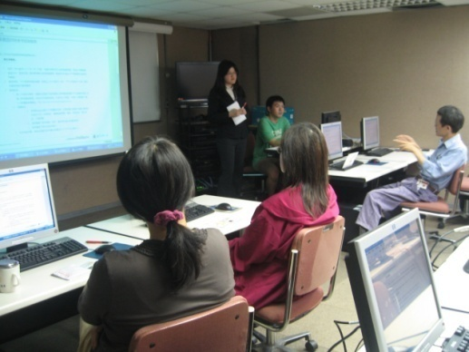
其他成果內容
教育訓練
成果展DM

Slide 9
聯絡方式
國立中興大學圖書資訊所
計畫主持人：蘇小鳳所長
計畫專案助理：張夢禪
Email：tccdig@gmail.com
電話：(02)2729-7708#8837
台北市信義區仁愛路四段507號8F

